Slide 1
Indy Inspector
Digital Image Processing
23.01.24
Seewer & Freislich

Slide 2
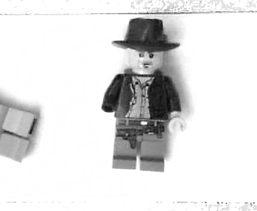
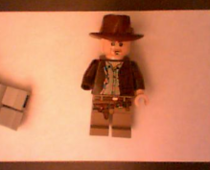
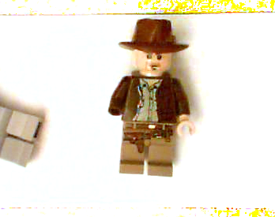
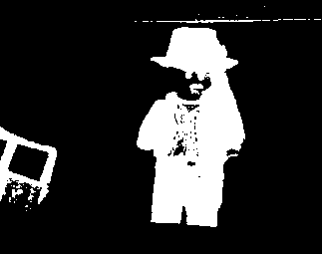
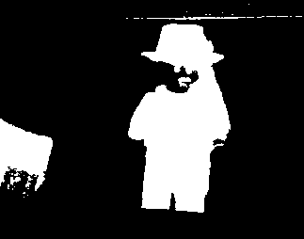
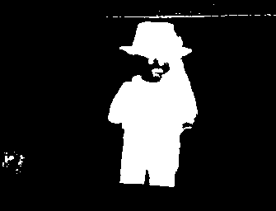
Pipeline Pre Processing
Original Image
1. Remove Background
2. Convert to Grayscale
3. Convert to Binary
4. Flood Fill
5. Clear Surroundings

Slide 3
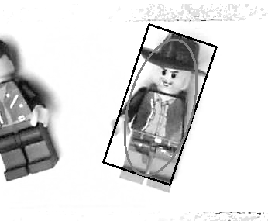
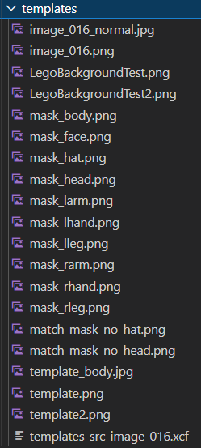
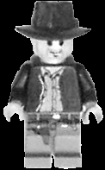
Pipeline Post Processing
Find Contours → Rectangle
Fix Rectangle rotation
Draw Rectangle & Ellipse
Rotate Image if rectangle is upside down
Template matching mit 180%
Template Matching
Load Templates
Detect Defects
Match Template with 10% rotation
Image Padding if necessary

Slide 4
Resultate
30% Accuracy
Arme, Kopf und Hut eher gut erkannt
Hände und Beine schwieriger
Face Print hat nicht gut geklappt
Body Print hat geklappt

Slide 5
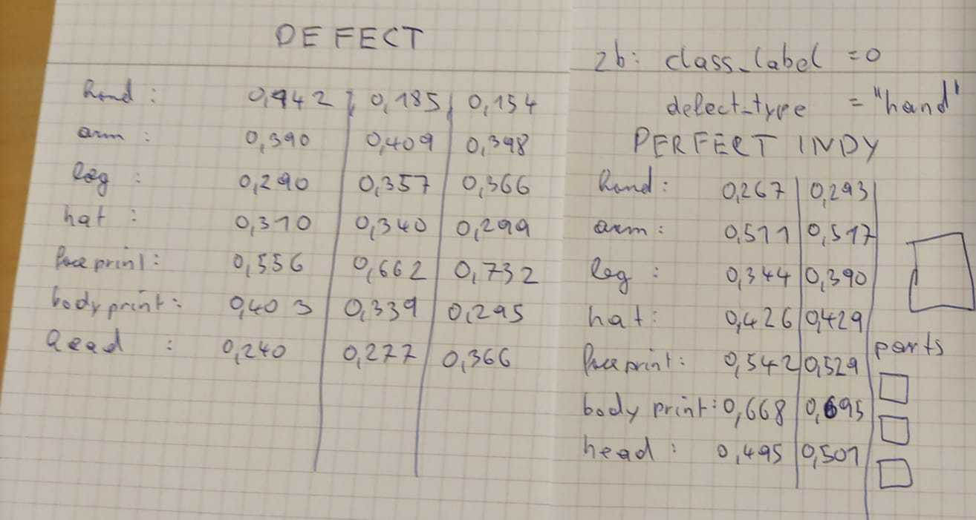
Resultate 2

Slide 6
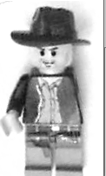
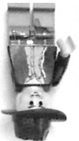
Probleme
Einige Rechtecke kopfüber 180° gedreht, nach dem ausgleichen
Bilder und Template im selben Format haben (Graukonvertierung)
Template Matching
Padding
Winkel
Pre Processing für Defects
Hohe Abhängigkeit zwischen Verarbeitungsschritten

Slide 7
Lessons Learned
Pre Processing ist wichtig
Planung und Struktur von Projektschritten
Früher mit Defects testen

Slide 8

Demo
97% Hat

